Slide 1
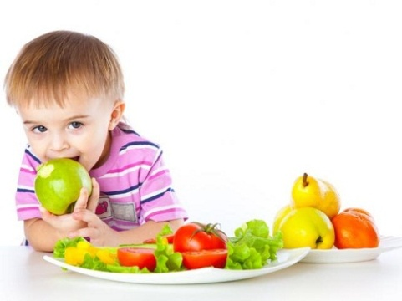
Формирование культуры здорового питания у детей среднего дошкольного возраста.

Slide 2
Свою работу мы проводили в несколько этапов:
1 этап. Мы выявили наличие данной проблемы у детей нашей группы. Для этого мы провели ряд наблюдений за деятельностью детей во время приема пищи, в игре, на занятиях, в проблемных ситуациях. Провели анкетирование родителей по данному вопросу.
Вывод: родители не владеют знаниями по формированию культуры здорового питания у детей, а зачастую и сами не ориентируются в вопросах здорового питания. Дети не задумываются о пользе, вреде продуктов; при выборе продуктов ориентируются на рекламу и привлекательный вид.

Slide 3
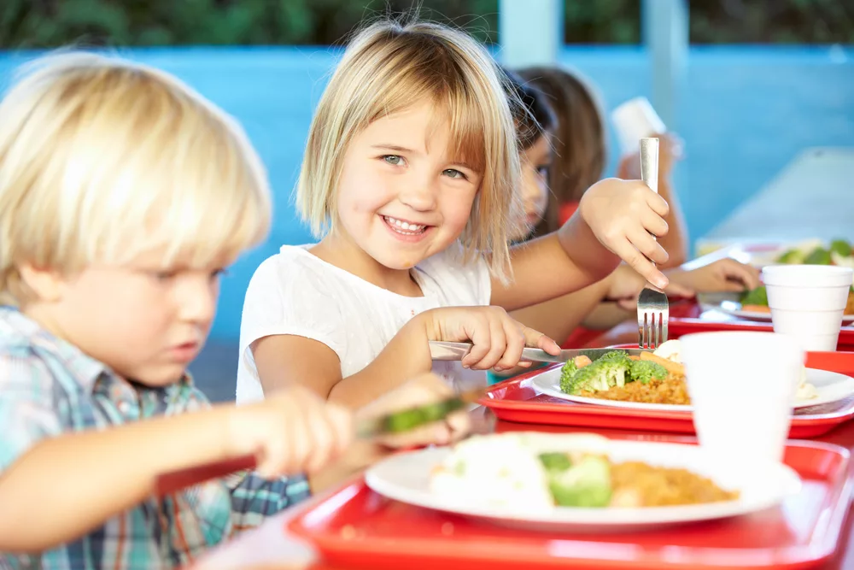
2 этап. Мы разработали и начали апробировать систему педагогических воздействий, направленных на формирование у дошкольников понимания культуры здорового питания и ответственного отношения к своему здоровью. Провели ряд мероприятий, направленных на повышение уровня знаний по данному вопросу у родителей (собрания, консультации, участие в жизни группы).

Slide 4
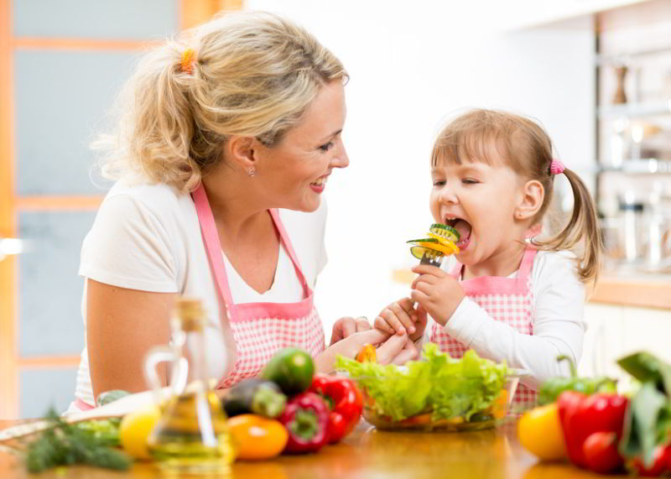
3 этап. Оценка эффективности разработанной модели, способствующей формированию у дошкольников понимания культуры здорового питания и ответственного отношения к своему здоровью у дошкольников с учетом их возрастных и индивидуальных возможностей, включающей адекватные технологии развития и воспитания. Разработка дальнейших проектов.

Slide 5
Свою работу над данным проектом мы условно поделили на несколько циклов:
1.Работа с родителями.
Включает в себя полноправное участие родителей в жизни группы: участие в собраниях, консультациях, организацию развивающей среды, привлечение к занятиям, праздникам на заданную тему, играм, упражнениям.

Slide 6
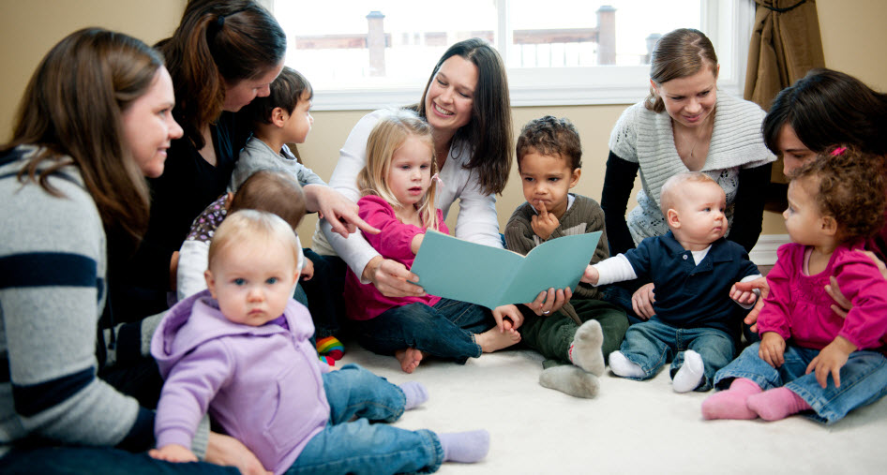
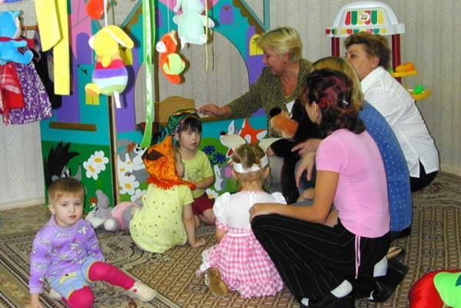

Slide 7
2. « Познай себя».
На этом этапе дети с удивлением обнаружили, что каждый человек уникален, талантлив, что он является самым дорогим на свете. Познакомились со своим телом, назначением его частей, с влиянием питания на полноценную работу организма.
В данном разделе мы старались использовать различные приемы и методы: пение песни «Мое тело», игра «волшебный сундучок», коллективное рисование ребенка в натуральную величину, составление рассказов о себе, рисование портретов, игры «Радио», «Угадай-ка», «Что зачем», знакомство с эмоциями человека, полезными для здоровья и т.д.

Slide 9
3. Полезные продукты
На этих занятиях дети узнали о полезных продуктах: овощах, фруктах, молочных и мясных продуктах.
В данном цикле мы старались использовать различные приемы и методы : сказочный сюжет, пение песни «Вредная еда», приготовление салатов (овощного и фруктового), молочного коктейля, игр «Угадай по вкусу (запаху, на ощупь), придумывание загадок для малышей, театрализованную деятельность – постановка «Борщ», распространение своего опыта через выпуски газет «Полезные продукты», оформление книги полезных продуктов и т.д.

Slide 11
4. Вредные продукты
На этих занятиях дети узнали о вредных продуктах: чипсах, кока коле, газированных напитках и др.
В данном цикле мы старались также использовать различные приемы и методы: пение песни «Вредная еда», проведение опытов, изготовление Красной книги, в которой будут указаны вредные продукты, их влияние на организм, использование проблемных ситуаций, закрепление знаний в сюжетно-ролевых играх («Магазин», «дочки-матери»).

Slide 12
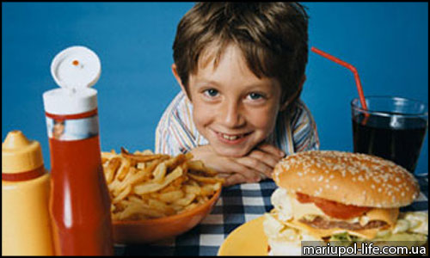
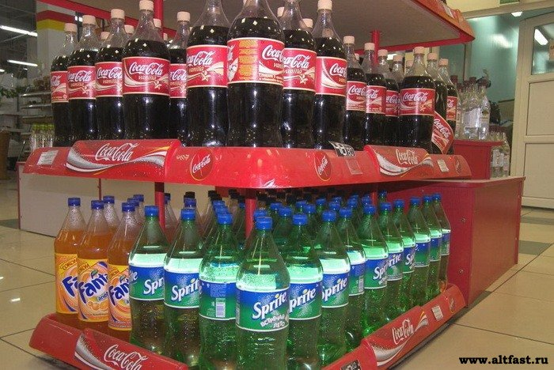
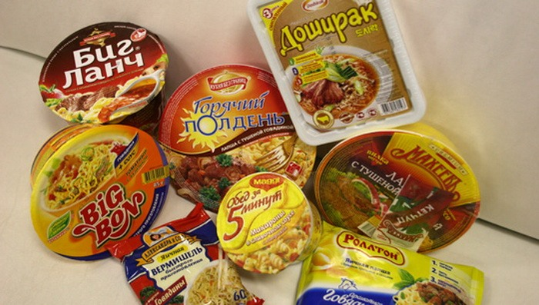

Slide 13
Результаты работы
В 4 цикле нашей работы были подобраны игры, упражнения, задания, позволяющие каждому ребенку, позволяющие каждому показать знания, умения навыки по вопросам культуры питания, а воспитателям и родителям сделать выводы об эффективности разработанной и апробированной модели направленной на формирование у дошкольников понимания культуры здорового питания и ответственного отношения к своему здоровью.

Slide 14
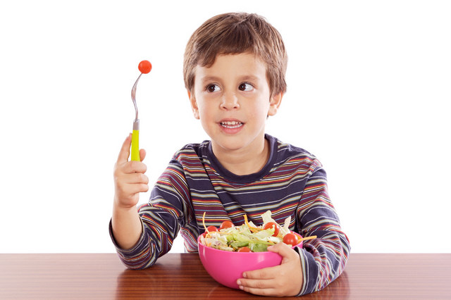

Slide 15
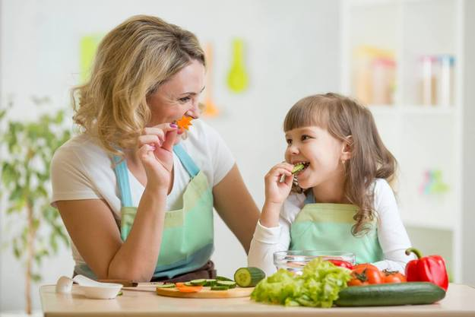
Выводы
1. Дети свободно ориентируются при необходимости выбора полезных и вредных продуктов (участие в оформлении газеты, Красной книги, справочника полезных продуктов), дети могут аргументировать свой выбор (Сюжетно-ролевая игра «Магазин», «Дочки-матери» и т.д.).

Slide 16
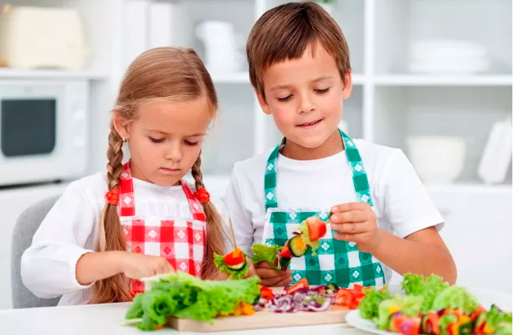
2. Дети с удовольствием делятся своими знаниями по данной теме с родителями, сверстниками (участие в празднике здоровья, театрализованных постановках, придумывание сказки «колобок на новый лад»)

Slide 17
3. Родители также изменили свое отношение к вопросам организации здорового питания для детей и взрослых (активное участие в жизни группы, в праздниках, создание сборника «Учимся готовить для детей и взрослых»).

